Slide 1
12 апреля. Классная работа.

Slide 2
902 605
-Е
1 205 059
-Д
307 842
-К
3 004 005
-Р

Slide 3
307 842 - К
902 605 - Е
1 205 059 - Д
3 004 005 - Р
«КЕДР»

Slide 4
918 : 102 =
669 : 223 =
967 х 2 =
432 : 16 =
465 : 155 =
656 х 3 =

Slide 5
9 .03. 1934 - 27.03.1968
918 : 102 = 9
669 : 223 = 3
967 х 2 = 1934
432 : 16 = 27
465 : 155 = 3
656 х 3 = 1968

Slide 6
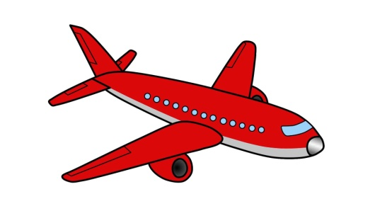
С одного аэродрома в противоположных направлениях вылетели 2 самолета.
А

Slide 7
Скорость первого 600 км/ч, а второго на 150 км/ч меньше. Какое расстояние будет между ними через два часа?
V1 – 600 км/ч
V2 – ? на 150 км/ч меньше
А
t-2 ч

Slide 8
V1 – 600 км/ч
V2 – ? на 150 км/ч меньше
А
t-2 ч
600 – 150 = 450 (км/ч) V 2ого самолета
600 + 450 = 1050 (км/ч) V удаления сам-ов
1050 х 2 = 2100 (км) S через 2 часа
Ответ: 2100 км.

Slide 9
V1 – 600 км/ч
V2 – ? на 150 км/ч меньше
А
t-2 ч
600 – 150 = 450 (км/ч) V 2ого самолета
600 х 2 = 1200(км) S первого самолета
450 х 2 = 900(км) S второго самолета
1200 + 900 = 2100 (км) S через 2 часа
Ответ: 2100 км.

Slide 10
Х х 100 = 900+300
120: х = 15 х 2
2000 - х= 3969 -3930

Slide 11
12.04.1961
Х х 100 = 900+300
Х х 100 = 1200
Х = 1200: 100
Х = 12
12 х 100 = 900+300
1200 = 1200
120: х = 15 х 2
120: х = 30
Х = 120 : 30
Х = 4
120: 4 = 15 х 2
30 = 30
2000 - х= 3969 -3930
2000 - х= 39
Х = 2000-39
Х = 1961
2000 - 1961= 3969 -3930
39= 39

Slide 12
9.03.1934 – 27.03.1968
12.04.1961
«Восток»
«Кедр»
«Поехали!»
108 минут

Slide 13
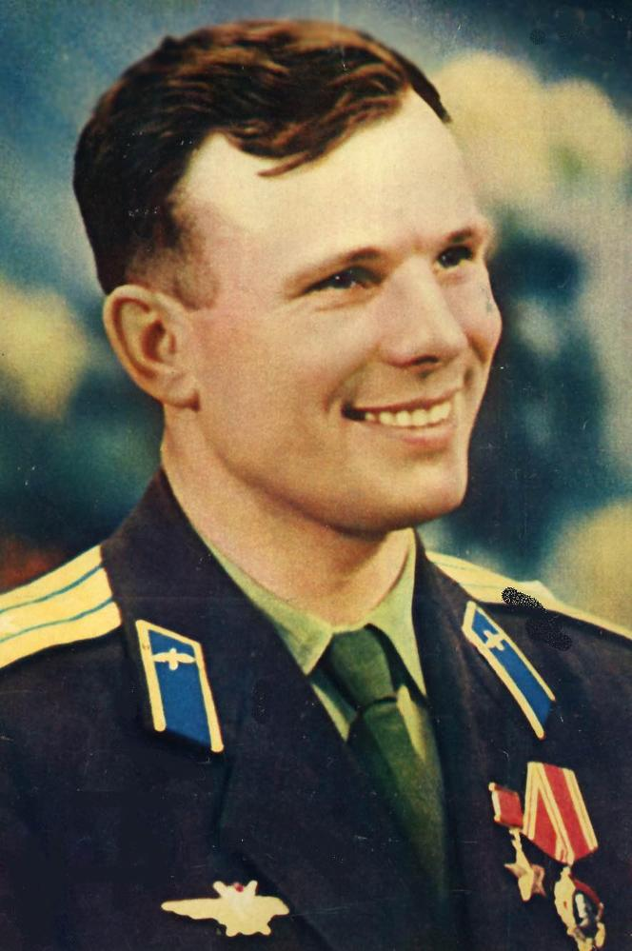
Гагарин Юрий Алексеевич

